Slide 1
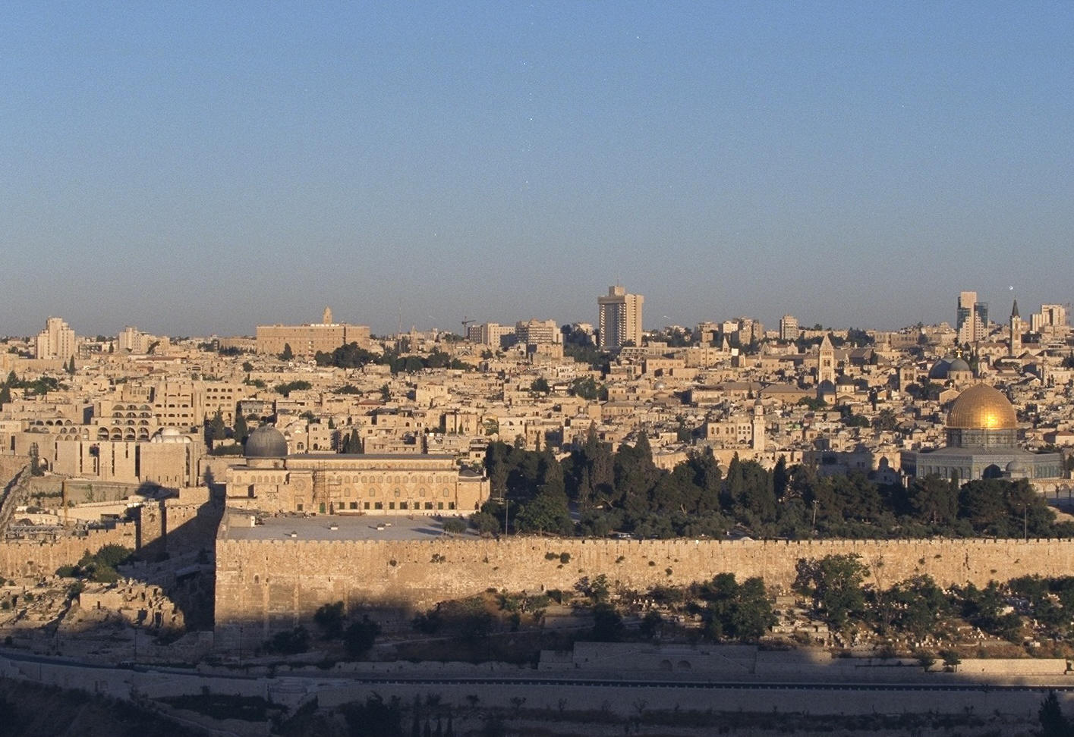
חידון בית ספרי
בנושא ירושלים לע"נ משה חדד ז"ל

Slide 2
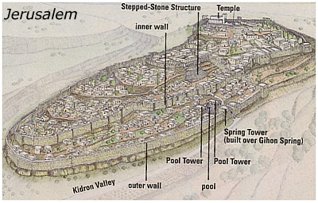
שלב א'- ירושלים בתנ"ך

Slide 3
א. מאיזה עם כבש דוד המלך את ירושלים?
ב. איך קרא דוד למצודה שבה ישב?
היבוסים
עיר דוד

Slide 4
א. מה הוציא נבוכדנצר מירושלים?
אוצרות בית ה' ואוצרות בית המלך
ב. כמה אנשים הגלה מירושלים?
עשרת אלפים גולה

Slide 5
מתי בא נבוכדנצר
לחנות על העיר
ומה הם בנו מסביב לעיר?
בִשְׁנַת הַתְּשִׁיעִית לְמָלְכוֹ בַּחֹדֶשׁ הָעֲשִׂירִי בֶּעָשׂוֹר לַחֹדֶשׁ
בָּא נְבֻכַדְנֶאצַּר מֶלֶךְ בָּבֶל הוּא וְכָל חֵילוֹ עַל יְרוּשָׁלִַם ...
וַיִּבְנוּ עָלֶיהָ דָּיֵק סָבִיב:

Slide 6
א. מי יבוא להשתחוות בירושלים ?
היהודים האובדים בארץ אשור והנדחים בארץ מצרים
ב. 'למען ציון ___ ______
ולמען ירושלים ____ _________?

Slide 7
א. מי יבוא להשתחוות בירושלים ?
היהודים האובדים בארץ אשור
והנדחים בארץ מצרים
ב.'למען ציון לא אחשה
ולמען ירושלים לא אשקוט.

Slide 8
א. על איזה הר יעמדו רגליו של הקב"ה?
הר הזיתים
ב. מה יקרה לאותו הר?
ייבקע

Slide 9
א. באיזה חודש נאספו כל העם אל ירושלים בעקבות הצהרת כורש?
בחודש השביעי
ב. מי בנה אז את המזבח?
יֵשׁוּעַ בֶּן יוֹצָדָק וְאֶחָיו הַכֹּהֲנִים
וּזְרֻבָּבֶל בֶּן שְׁאַלְתִּיאֵל וְאֶחָיו

Slide 10
עפ"י נבואת זכריה:
א. איזה מים ייצאו מירושלים?
מים חיים
ב. לאיזה שני מקומות הם יילכו?
חֶצְיָם אֶל הַיָּם הַקַּדְמוֹנִי
וְחֶצְיָם אֶל הַיָּם הָאַחֲרוֹן

Slide 11
מי אמר:

Slide 12
מי אמר:
'עֹד יֵשְׁבוּ זְקֵנִים וּזְקֵנוֹת בִּרְחֹבוֹת יְרוּשָׁלָם '
זכריה הנביא

Slide 13
מי אמר:
'וְהָיָה בַּיּוֹם הַהוּא יִתָּקַע בְּשׁוֹפָר גָּדוֹל'
ישעיהו הנביא

Slide 14
מי אמר:
'כל מַמְלְכוֹת הָאָרֶץ נָתַן לִי ה' אֱלֹהֵי הַשָּׁמָיִם '
כורש מלך פרס

Slide 15
מי אמר:
'וְהָיָה ה' לְמֶלֶךְ עַל כָּל הָאָרֶץ בַּיּוֹם הַהוּא יִהְיֶה ה' אֶחָד וּשְׁמוֹ אֶחָד'
זכריה הנביא

Slide 16
מי אמר:
'הִנְנִי מֵבִיא אֶל יְהוּדָה וְאֶל כָּל יוֹשְׁבֵי יְרוּשָׁלַים אֵת כָּל הָרָעָה אֲשֶׁר דִּבַּרְתִּי עֲלֵיהֶם'
ירמיהו הנביא

Slide 17
מי אמר:
"נָכוֹן יִהְיֶה הַר בֵּית ה' בְּרֹאשׁ הֶהָרִים וְנִשָּׂא מִגְּבָעוֹת"
ישעיהו

Slide 18
מי אמר:
"בָרוּךְ אֵל עֶלְיוֹן אֲשֶׁר מִגֵּן צָרֶיךָ בְּיָדֶךָ"
מלכיצדק מלך שלם

Slide 19
מי אמר:
'בִּגְלַלְכֶם צִיּוֹן שָׂדֶה תֵחָרֵשׁ'
מיכה הנביא

Slide 20
מי אמר:
'וְהָלְכוּ עַמִּים רַבִּים וְאָמְרוּ לְכוּ וְנַעֲלֶה אֶל הַר ה'"
ישעיהו הנביא

Slide 21
מי אמר:
'מִי בָכֶם מִכָּל עַמּוֹ יְהִי אֱלֹהָיו עִמּוֹ וְיַעַל לִירוּשָׁלַים'
כורש מלך פרס

Slide 22
מי אמר:
'וְאָסַפְתִּי אֶת כָּל הַגּוֹיִם
אֶל יְרוּשָׁלַים לַמִּלְחָמָה'
זכריה הנביא

Slide 23
היכן נאמר:
'איך נשיר את שיר ה' על אדמת נכר'
תהילים קלז

Slide 24
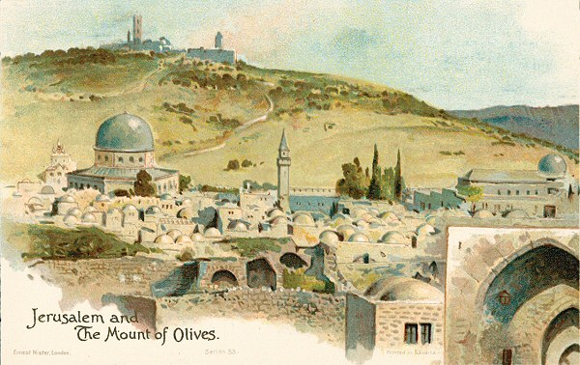
שלב ב'-
ההסטוריה
של ירושלים

Slide 25
האזור שמדרום להר הבית
א. באיזה אזור היתה ממוקמת העיר בתקופה הקדומה?
ב. מה שם המעיין שנמצא שם בקרבת מקום?
מעיין הגיחון

Slide 26
א. איזה עם החריב את בית המקדש הראשון ומתי זה היה?
הבבלים
ב. כמה זמן נמשכה בניית בית המקדש השני?
כ-20 שנה

Slide 27
א. בעקבות מה עלו היהודים
מבבל לירושלים?
הצהרת כורש
ב. מה הם בונים כשהם מגיעים לירושלים?
בית המקדש

Slide 28
א. מי הם שלושת המנהיגים
של העם בתקופה של בניית בית 2?
עזרא נחמיה וזרובבל
ב. מה עשו עזרא ונחמיה בירושלים?
מגדילים את העיר ירושלים, מחזקים את החומות שלה ומקימים בירושלים את ה'כנסת הגדולה'

Slide 29
א. החל מאיזה שנה יש רוב יהודי בירושלים?
1880
איך נקראת השכונה הראשונה שנבנתה מחוץ לחומות העיר העתיקה ומי בנה אותה?
'משכנות שאננים'
משה מונטיפיורי

Slide 30
א. מה עשו הערבים במלחמת העצמאות ליהודים שגרו בעיר העתיקה בירושלים?
מצור, רצח, וגירוש
בין מי למי התחלקה ירושלים לאחר מלחמת השחרור
היהודים והירדנים

Slide 31
א. היכן בירושלים בונה שלמה
את בית המקדש?
בהר הבית
ב. למה זה הופך את העיר ?
למקום של עבודת ה', עליה לרגל, תפילה לקב"ה וקשר בין אדם לחברו.

Slide 32
אתרים מיוחדים
בירושלים

Slide 33
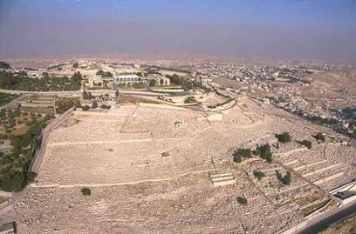

Slide 34
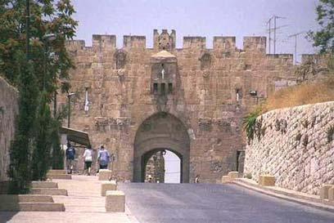

Slide 35


Slide 36
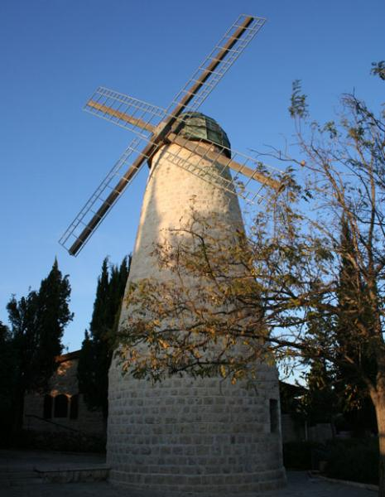

Slide 37
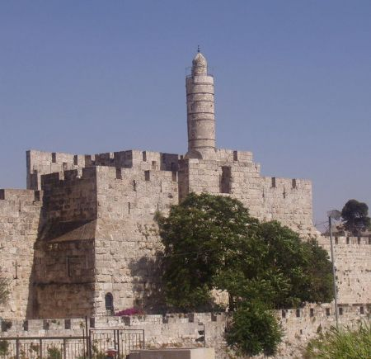

Slide 38
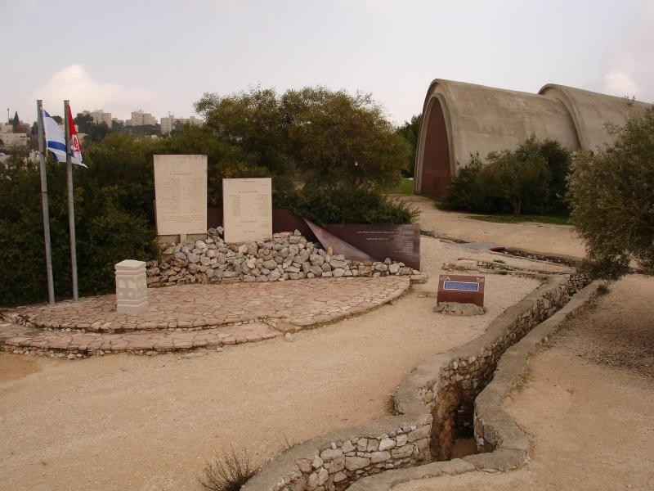

Slide 39
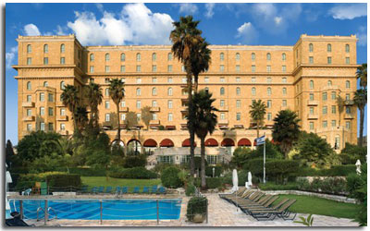

Slide 40
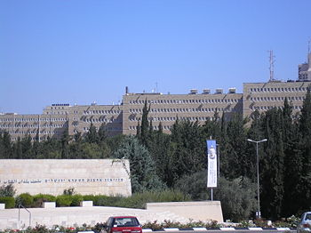

Slide 41
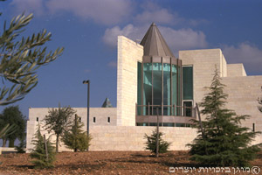

Slide 42
לשנה הבאה בירושלים הבנויה!

